Slide 1
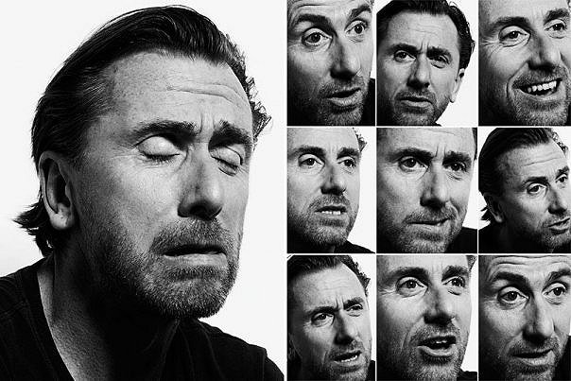
Невербальні засоби спілкування

Slide 2
ПЛАН
1. Поняття про невербальну комунікацію.
2. Нові дослідження в сфері невербаліки.
3. Місце і роль паралінгвістики у процесі передачі невербальної інформації.
4. Аллан і Барбара Піз.

Slide 3
Невербальні засоби спілкування -
це система немовних знаків, що слугують засобами для обміну інформацією між людьми

Slide 4
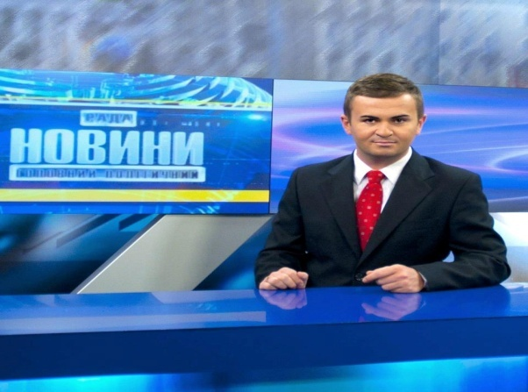
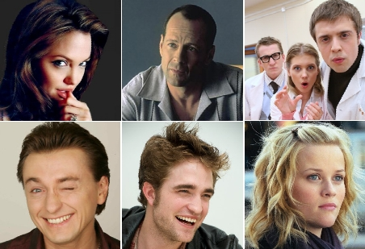
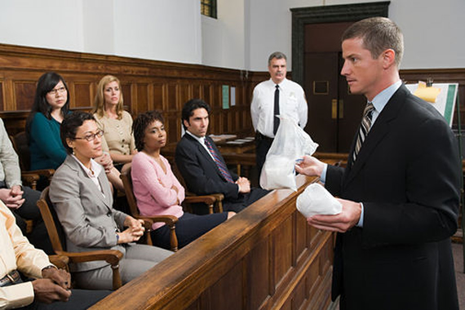
- «конгруентність»
(збіг слів та жестів)
- «неконгруентність»
(відсутність збігу вербальних та невербальних сигналів людини)

Slide 5
“Усі рухи душі повинні супроводжуватися жестами, здатними пояснити справи душі і думки: жести кисті руки, пальців, усієї руки, простягнутої уперед, ноги, що вдаряє об землю, особливо міміка очей; жести подібні до мови тіла, яку розуміють навіть дикарі та варвари”.
ЦИЦЕРОН, римський оратор і філософ

Slide 6
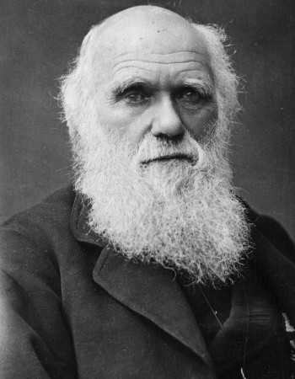
Чарльз Дарвин
1872 рік

Slide 7
ПАРАЛІНГВІСТИКА
галузь науки, яка займається сферою несловесної комунікації
невербальні (паралінгвістичні) засоби комунікації –
жести, міміка, рухи тіла, а також властивості голосу, тон, паузи

Slide 8
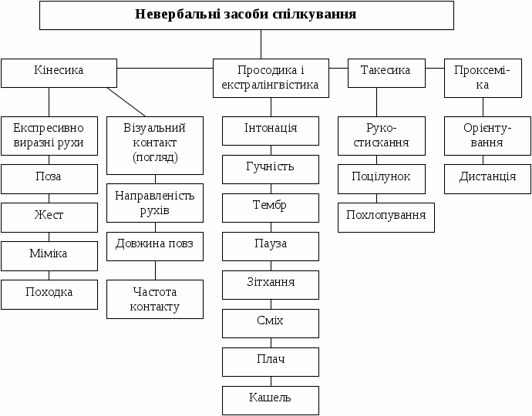
Класифікація невербальних засобів спілкування

Slide 9
Аллан і Барбара Піз
вербальні засоби (лише слова) - 7%,
звукові засоби (тон голосу, інтонації звуку) - 38%,
невербальні засоби - 55%.
Передача інформації

Slide 10
Література
1. Піз Аллан. Як читати думки інших з їхніх жестів / Пер. з англ. М. Котляр. - М.: Сенс, 1995. - 278 с. 2. Популярна психологія. Хрестоматія / За ред. В. Мироненко. - М, 1990. - 366 с. 3. Штангль А. Моватіла. Пізнання людей у ​​професійному та повсякденному житті. - М., 1986. - 223с. 4. Щокін Г. Як читати людей по їх зовнішньому вигляду. - К., 1992. - 239с.

